Slide 1
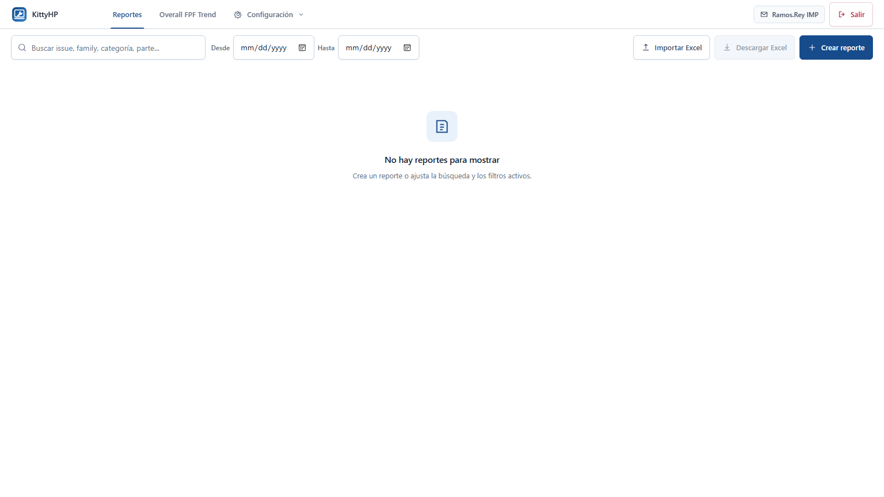
KittyHP
MANUAL DE USUARIO
KittyHP
Manual de usuario
Reportes de reparación y Overall FPF Trend
Guía rápida, operativa y visual
Versión 1.0 · Julio 2026
2026 · KittyHP · Ramos.Rey@inventec.com
01

Slide 2
KittyHP
INTRODUCCIÓN
¿Qué cubre este manual?
Un recorrido completo por el uso diario del sistema.
ADMIN
USER
VIEWER
Acceso completo. Usuarios, catálogos, reportes y Overall.
Opera reportes y Overall. No administra usuarios.
Consulta información. Sin edición ni descarga de Excel.
Flujo recomendado
Ingresar → revisar Reportes → importar o crear → validar Overall → completar evidencia
2026 · KittyHP · Ramos.Rey@inventec.com
02

Slide 3
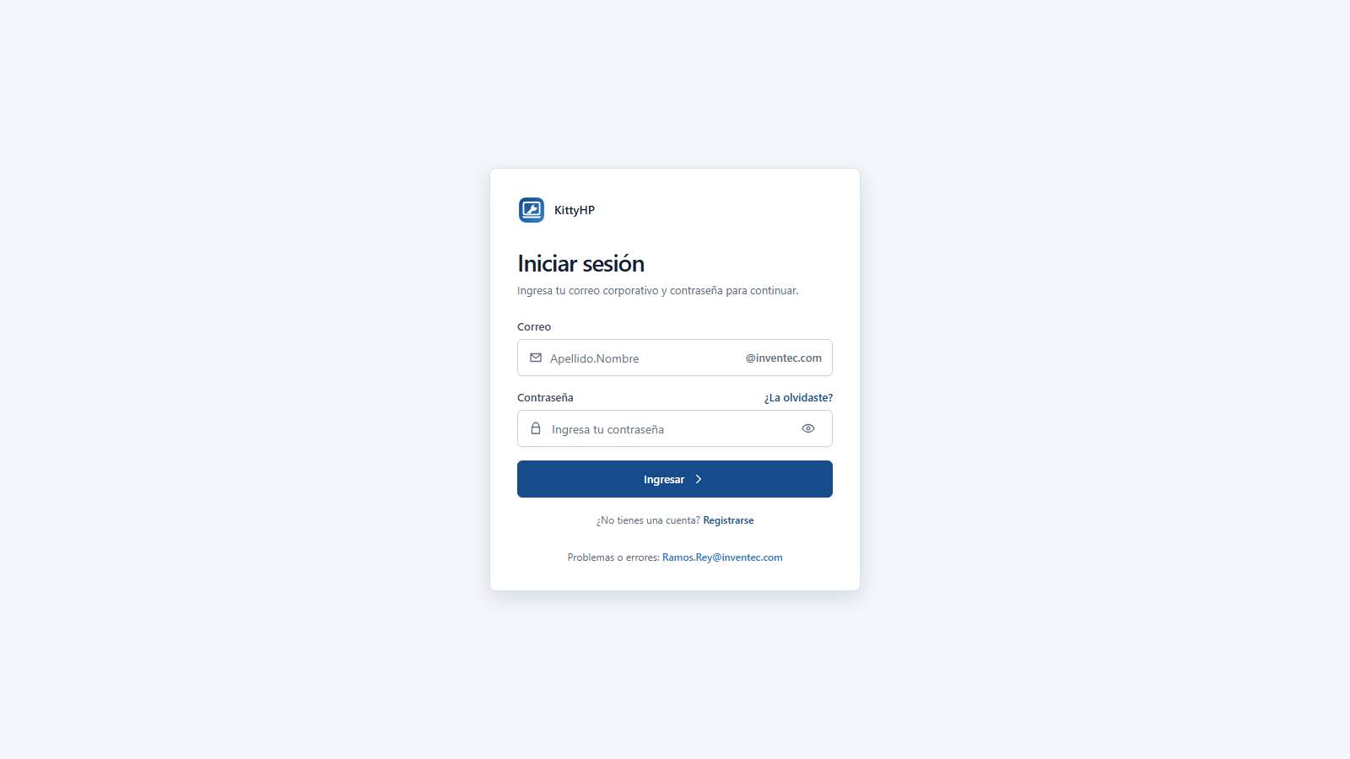
KittyHP
ACCESO
1. Iniciar sesión
Usa tu cuenta corporativa de Inventec.
Escribe únicamente Apellido.Nombre.
Ingresa la contraseña y selecciona Ingresar.
Usa “¿La olvidaste?” para recuperar acceso.
1
Correo corporativo
2
Contraseña
3
Ingresar
2026 · KittyHP · Ramos.Rey@inventec.com
03

Slide 4
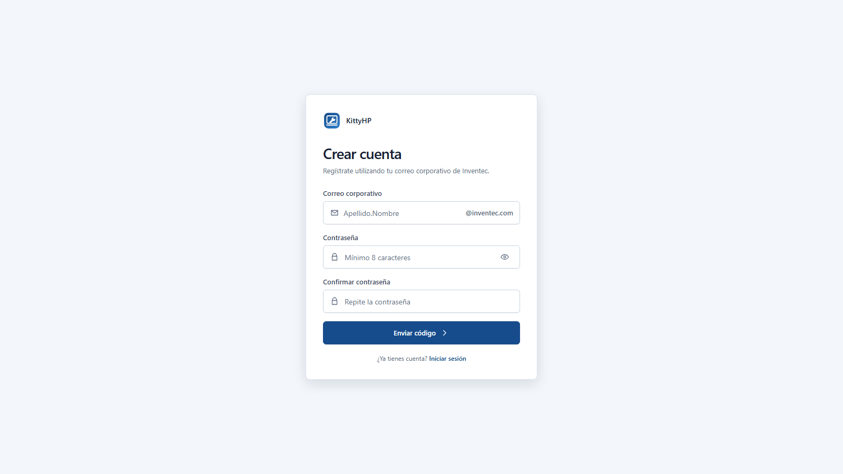
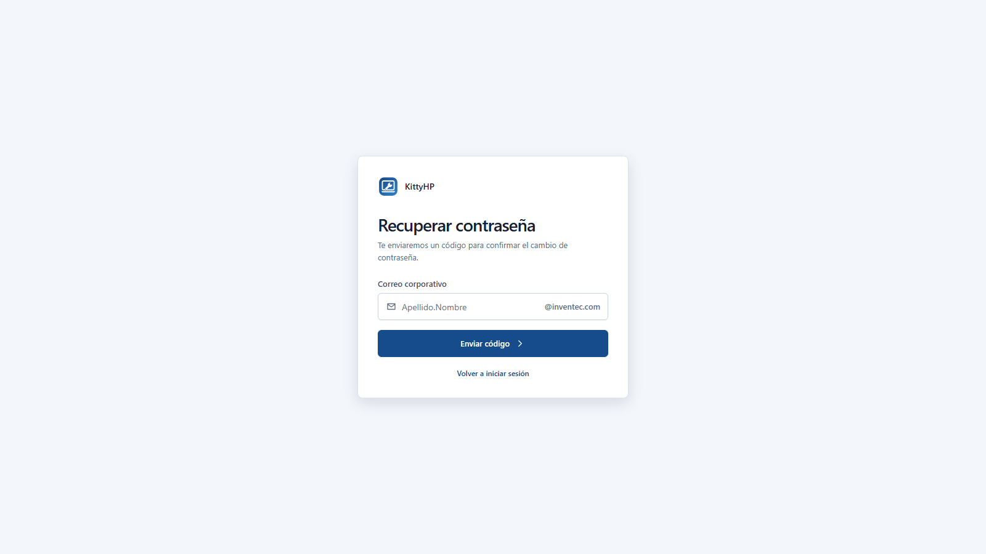
KittyHP
ACCESO
2. Registro y recuperación
Las dos rutas están disponibles desde la pantalla de acceso.
Registro
Recuperar contraseña
Completa correo, contraseña y el código de verificación enviado.
Solicita el código, valida tu identidad y define una nueva contraseña.
2026 · KittyHP · Ramos.Rey@inventec.com
04

Slide 5
KittyHP
NAVEGACIÓN
3. Navegación principal
La barra superior permanece disponible en todas las interfaces.
1
Reportes
Overall
Configuración
Sesión
Reportes: operación diaria.
2
3
4
Overall FPF Trend: métricas semanales.
Configuración: usuarios y catálogos.
Cuenta y Salir: sesión activa.
2026 · KittyHP · Ramos.Rey@inventec.com
05

Slide 6
KittyHP
REPORTES
4. Consultar y filtrar reportes
Los filtros se conservan al refrescar la página.
Busca por issue, family, categoría o parte.
Búsqueda
Rango de fechas
1
2
Combina fechas y filtros de columna.
Limpia filtros para volver al listado completo.
El contador refleja el resultado visible.
2026 · KittyHP · Ramos.Rey@inventec.com
06

Slide 7
KittyHP
REPORTES
5. Acciones del listado
Cada fila concentra consulta, edición, imágenes y revisión.
1
Ver
2
Editar
3
Eliminar
4
Doble clic: marcar revisión
5
Carrusel: navegar imágenes
La fila amarilla indica que el registro quedó marcado para revisión. El estado se guarda en la base de datos y no se pierde al refrescar.
Consejo
Antes de eliminar, el sistema muestra una confirmación bloqueante. ESC cancela; confirma solo cuando estés seguro.
2026 · KittyHP · Ramos.Rey@inventec.com
07

Slide 8
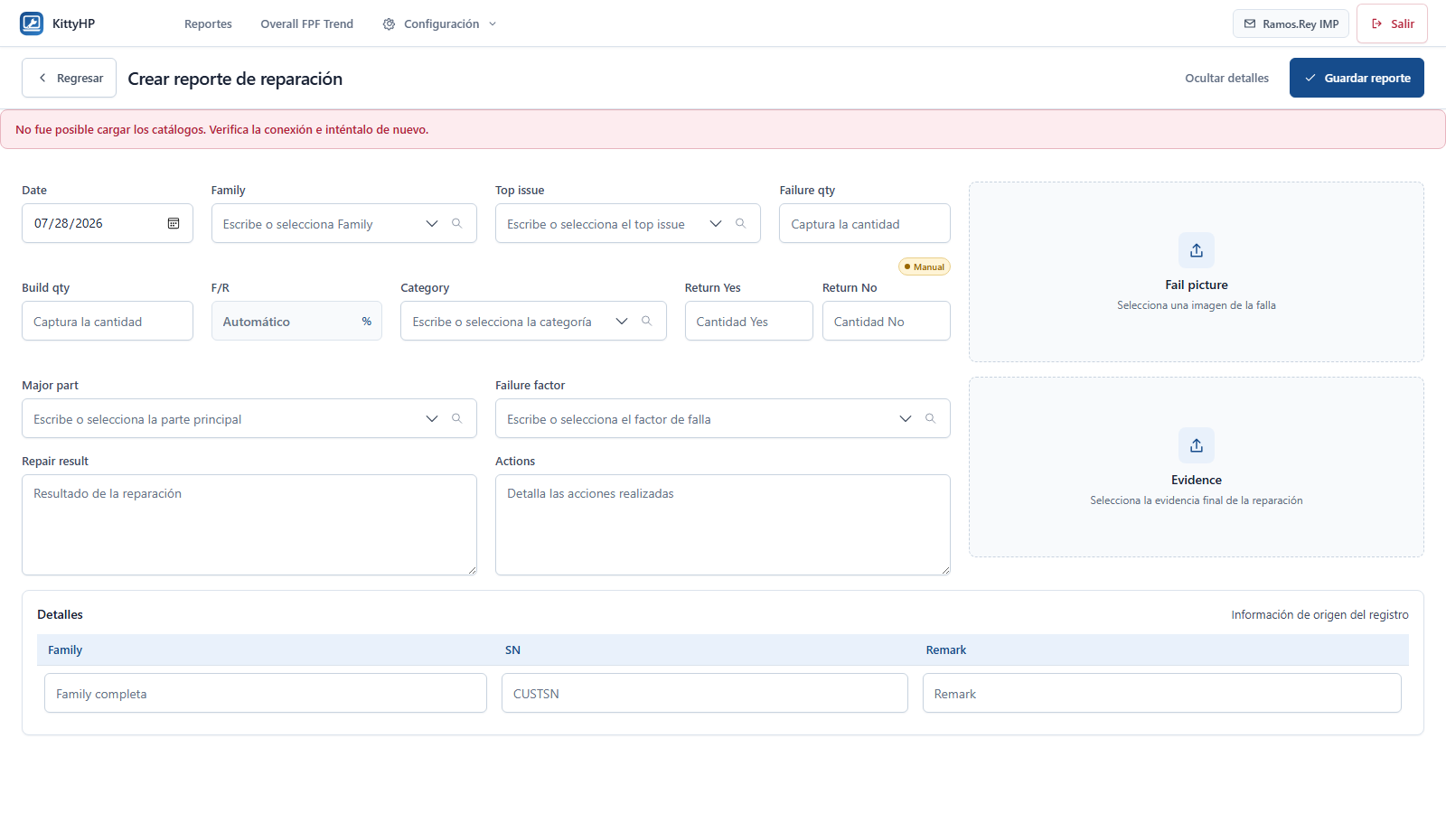
KittyHP
REPORTES
6. Crear un reporte
Los campos pueden completarse según la información disponible.
Selecciona Family, Top issue, Category y Major part.
1
Guardar reporte
Captura cantidades; F/R se calcula con Failure ÷ Build.
Return puede operarse en modo manual o automático.
2
Imágenes
Guarda desde el encabezado fijo.
2026 · KittyHP · Ramos.Rey@inventec.com
08

Slide 9
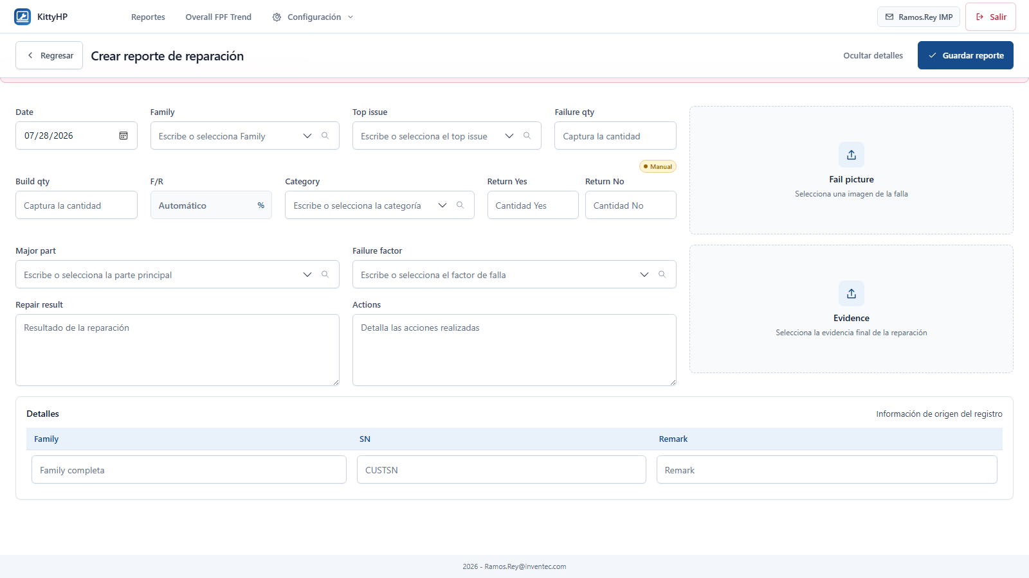
KittyHP
REPORTES
7. Detalles e imágenes
La información de origen permite rastrear las unidades agrupadas.
Detalles: Family completa, SN y Remark.
En edición, Category permite reasignar una unidad.
Fail picture y Evidence aceptan varias imágenes.
Usa flechas, contador y eliminar en el carrusel.
1
Tabla Detalles
2026 · KittyHP · Ramos.Rey@inventec.com
09

Slide 10
KittyHP
IMPORTACIÓN
8. Importar un archivo Excel
La importación siempre pasa por una vista previa antes de guardar.
1
2
3
4
5
Seleccionar
Validar
Revisar
Excluir
Confirmar
Importar Excel y elegir el archivo.
Pestañas exactas: Station-50_Fail y Station-50_Input.
Editar filas, fecha, categorías y partes.
Aplicar exclusiones o eliminar filas.
Crear o actualizar los registros.
Nombre esperado
Reporte MM DD Est.50.xlsx
La fecha detectada se propone en la vista previa y alimenta Reportes y Overall.
2026 · KittyHP · Ramos.Rey@inventec.com
10

Slide 11
KittyHP
IMPORTACIÓN
9. Vista previa de importación
Nada se guarda hasta seleccionar “Confirmar importación”.
Vista previa de importación
Family
Todas ▾
Fecha
07/23/2026
Exclusiones
Restablecer todo
Family
Top Issue
Failure Qty
Build Qty
F/R
Category
Major Part
G12 800
Type-c test fail
21
3991
0.53%
Motherboard
MB
G12 800
FAN Stop
5
3991
0.13%
Motherboard
MB
G12 800
Power on defect
4
3991
0.10%
Motherboard
MB
Filtros solo cambian lo visible; la confirmación incluye todas las filas no eliminadas y no excluidas.
2026 · KittyHP · Ramos.Rey@inventec.com
11

Slide 12
KittyHP
IMPORTACIÓN
10. Exclusiones y reglas del análisis
Las exclusiones afectan el cálculo antes de confirmar.
Cause (H)
MajorPart (M)
Shift Fail (Z)
Repeat (AA)
BM · BP · DB · WW
BAP · CAM · HDD · MB
A · B · C · D
1 · 2
Cuando hay exclusiones activas, el botón cambia de color.
Al aplicar o quitar una exclusión se conservan el filtro de Family y la fecha elegida.
2026 · KittyHP · Ramos.Rey@inventec.com
12

Slide 13
KittyHP
IMPORTACIÓN
11. Lógica del 60% (Pareto)
La vista previa reproduce el análisis técnico antes de guardar.
1 Agrupa
2 Ordena
3 Acumula
4 Selecciona
Fecha + Family + Top Issue + Category
Failure Qty de mayor a menor
Suma de defectos priorizados
Registros que cubren el objetivo del 60%
F/R = Failure Qty ÷ Build Qty × 100
El total del Pareto aparece al final de la vista previa.
2026 · KittyHP · Ramos.Rey@inventec.com
13

Slide 14
KittyHP
REPORTES
12. Visualizar y editar un reporte
El encabezado fijo mantiene las acciones disponibles durante el scroll.
Visualizar: datos, Detalles e imágenes.
1
Ocultar detalles
2
Guardar
Editar: cambia campos y guarda.
Ocultar detalles: reduce el contenido visible.
ESC: regresa sin guardar.
2026 · KittyHP · Ramos.Rey@inventec.com
14

Slide 15
KittyHP
REPORTES
13. Reasignar la categoría de una unidad
Disponible en la tabla Detalles al editar.
Family
SN
Remark
Category
MACHU14W 1.0
2MQ6290L1Y
CAMBIO W WAN FALLA TEST
Motherboard ▾
1
Selecciona la nueva Category en la unidad.
2
Guarda cambios para ejecutar la reasignación.
Si existe un grupo con Fecha + Family + Top Issue + Category, la unidad se mueve ahí; si no, el sistema crea un grupo nuevo.
2026 · KittyHP · Ramos.Rey@inventec.com
15

Slide 16
KittyHP
REPORTES
14. Return Yes y Return No
La importación deja Return vacío; el usuario decide cuándo capturarlo.
Return Yes
Return No
Modo manual
Captura ambos valores y guarda.
0
—
Modo automático
El sistema calcula Return No.
Importante: un valor vacío se conserva vacío al guardar; 0 es un valor explícito.
2026 · KittyHP · Ramos.Rey@inventec.com
16

Slide 17
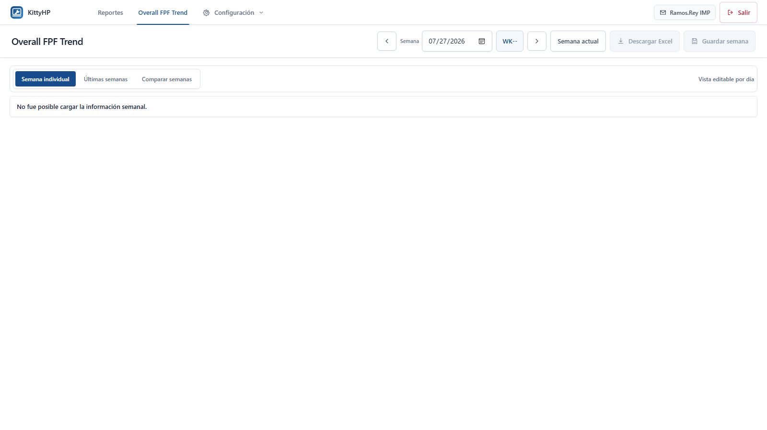
KittyHP
OVERALL FPF TREND
15. Consultar Overall FPF Trend
La fecha seleccionada al importar determina el día que recibe los datos.
Semana individual: captura por día.
2
Semana
1
Vistas
Últimas semanas: consulta histórica.
Comparar semanas: análisis lateral.
Guardar semana y exportar: Admin/User.
2026 · KittyHP · Ramos.Rey@inventec.com
17

Slide 18
KittyHP
OVERALL FPF TREND
16. Familias visibles en Overall
El tablero usa una lista controlada para mantener series comparables.
G12 800
CHIRON
GEMTREE 16
GEMTREE 18
MERINO
LAMPAS
CASHMERE
IDS Overall
Resume el total del conjunto mostrado.
2026 · KittyHP · Ramos.Rey@inventec.com
18

Slide 19
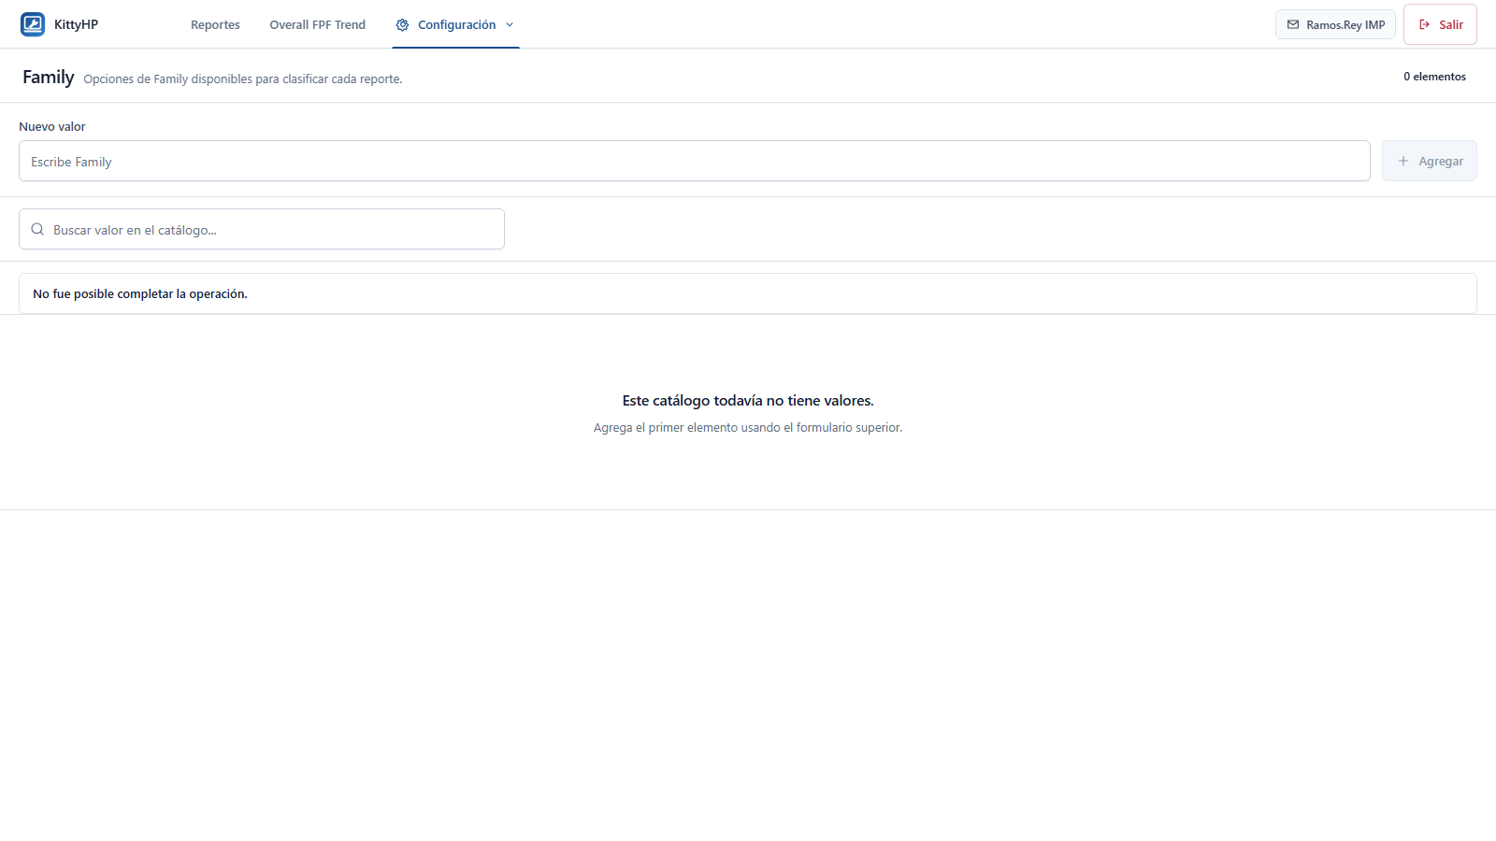
KittyHP
CONFIGURACIÓN
17. Administrar catálogos
Los selectores de los reportes se alimentan de estos valores.
Family
1
Nuevo valor
Top Issue
2
Buscar
Category
Major Part
Failure Factor
Acciones disponibles
Agregar · Buscar · Editar · Desactivar · Eliminar
2026 · KittyHP · Ramos.Rey@inventec.com
19

Slide 20
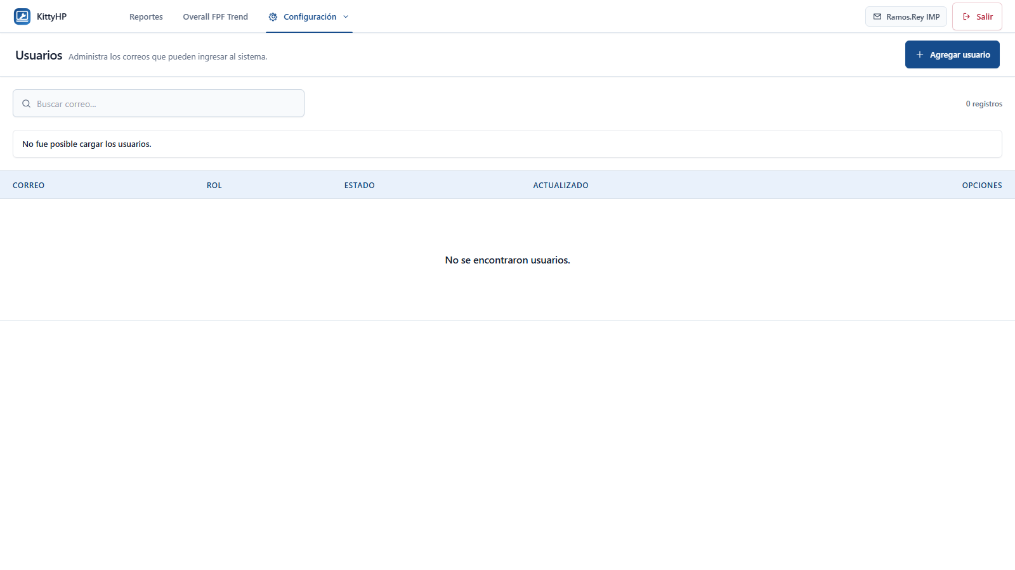
KittyHP
CONFIGURACIÓN
18. Administrar usuarios
Disponible únicamente para el rol Admin.
Agregar usuarios autorizados.
1
Agregar usuario
Asignar Admin, User o Viewer.
Buscar correo
2
Activar, editar o eliminar cuentas.
La cuenta propia no puede desactivarse por accidente.
2026 · KittyHP · Ramos.Rey@inventec.com
20

Slide 21
KittyHP
ARCHIVOS
19. Descargar Excel e imágenes
La exportación respeta el conjunto filtrado de reportes.
Descargar Excel
Carrusel de imágenes
• Incluye los datos visibles. • Fail picture y Evidence pueden contener varias imágenes. • Todas las imágenes del arreglo se insertan en la exportación.
• Flechas izquierda y derecha. • Contador de posición: 1/10, 2/10… • Opción de eliminar en edición.
La descarga está deshabilitada para Viewer.
2026 · KittyHP · Ramos.Rey@inventec.com
21

Slide 22
KittyHP
PRODUCTIVIDAD
20. Atajos de teclado
Funcionan sin mostrar etiquetas visuales en la interfaz.
Ctrl + K
Enfocar la búsqueda de Reportes.
Ctrl + S
Guardar el formulario o la semana activa.
Ctrl + D
Mostrar u ocultar Detalles.
ESC
Cerrar menús/modales o regresar.
← →
Moverse por el carrusel de imágenes.
Ctrl + Enter
Confirmar una alerta bloqueante.
2026 · KittyHP · Ramos.Rey@inventec.com
22

Slide 23
KittyHP
AYUDA
21. Alertas, confirmaciones y errores
El feedback se muestra centrado en la parte superior.
Éxito
Advertencia
Error
La operación se completó.
Revisa datos o exclusiones.
La operación no se guardó.
Confirmaciones críticas
Bloquean temporalmente navegación y clics. Usa Cancelar o ESC para cerrar; confirma únicamente después de revisar el registro afectado.
Si un error persiste: captura el mensaje y contacta Ramos.Rey@inventec.com.
2026 · KittyHP · Ramos.Rey@inventec.com
23

Slide 24
KittyHP
CIERRE
Guía rápida de operación diaria
Cinco pasos para trabajar con seguridad.
1 Verifica fecha y filtros
2 Importa y revisa la vista previa
3 Ajusta exclusiones y categorías
4 Confirma y valida Overall
5 Completa resultados, acciones e imágenes
Soporte: Ramos.Rey@inventec.com
2026 · KittyHP · Ramos.Rey@inventec.com
24

